Slide 1
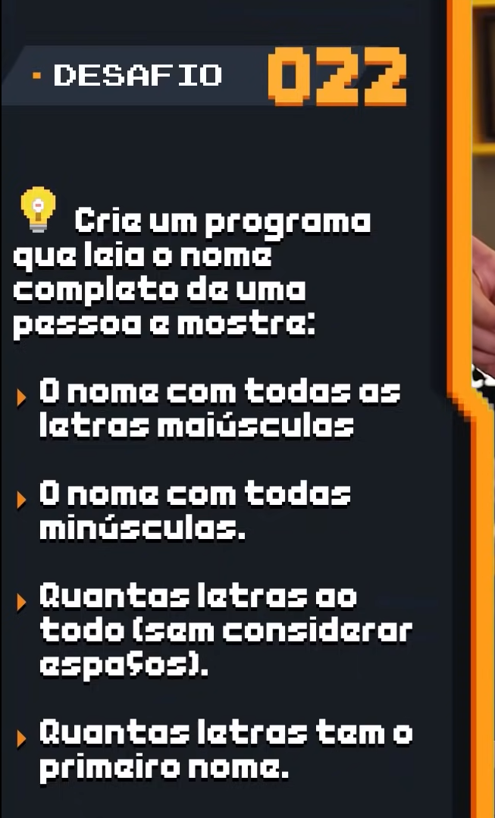

Slide 2
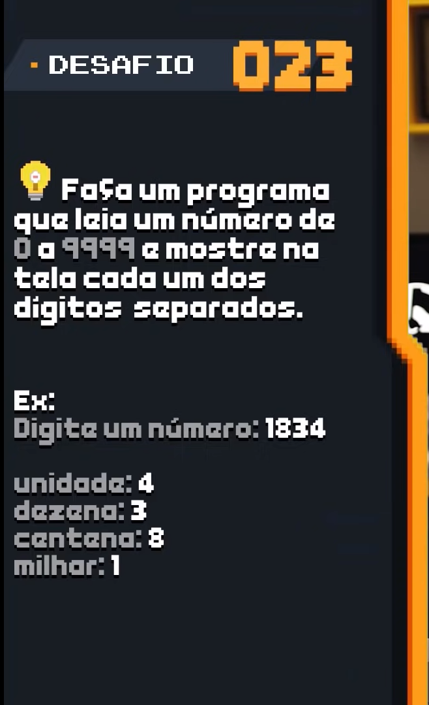

Slide 3
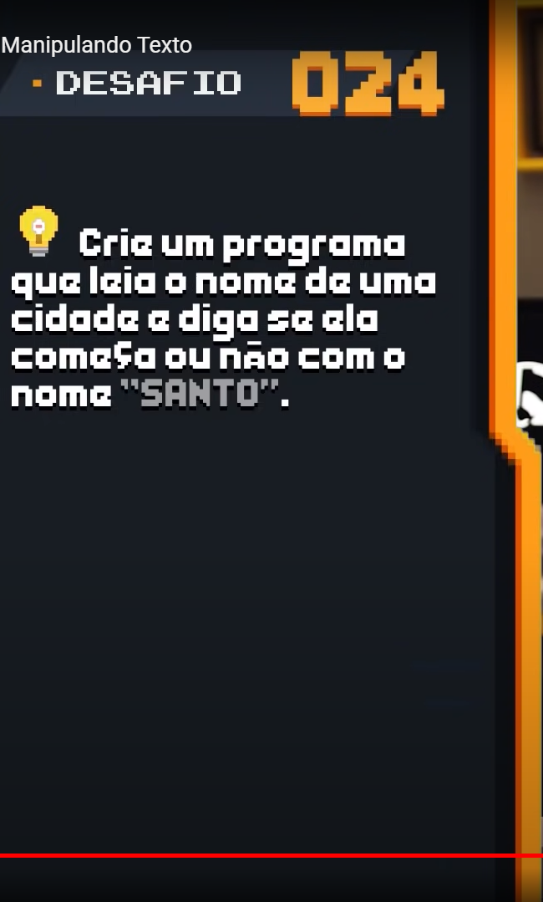

Slide 4
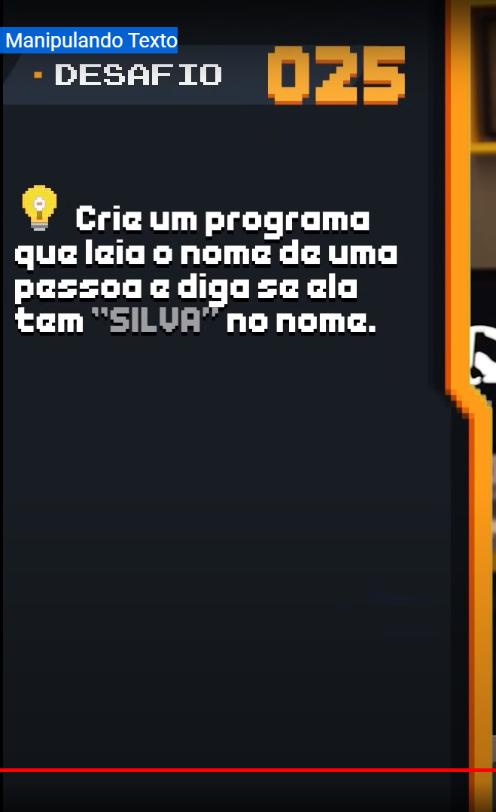

Slide 5
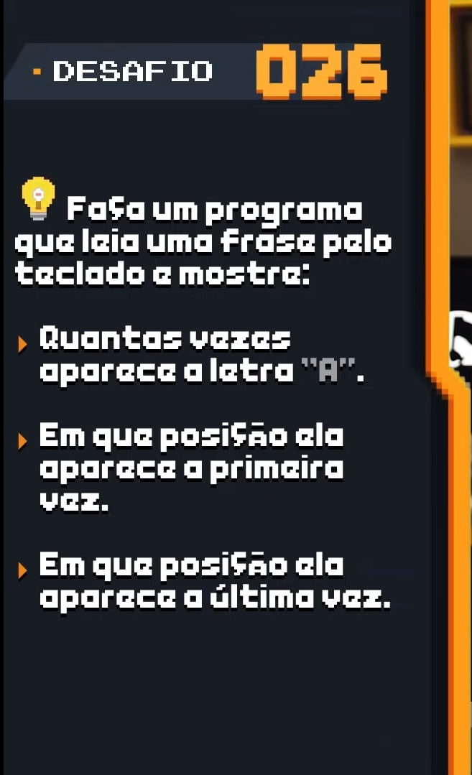

Slide 6
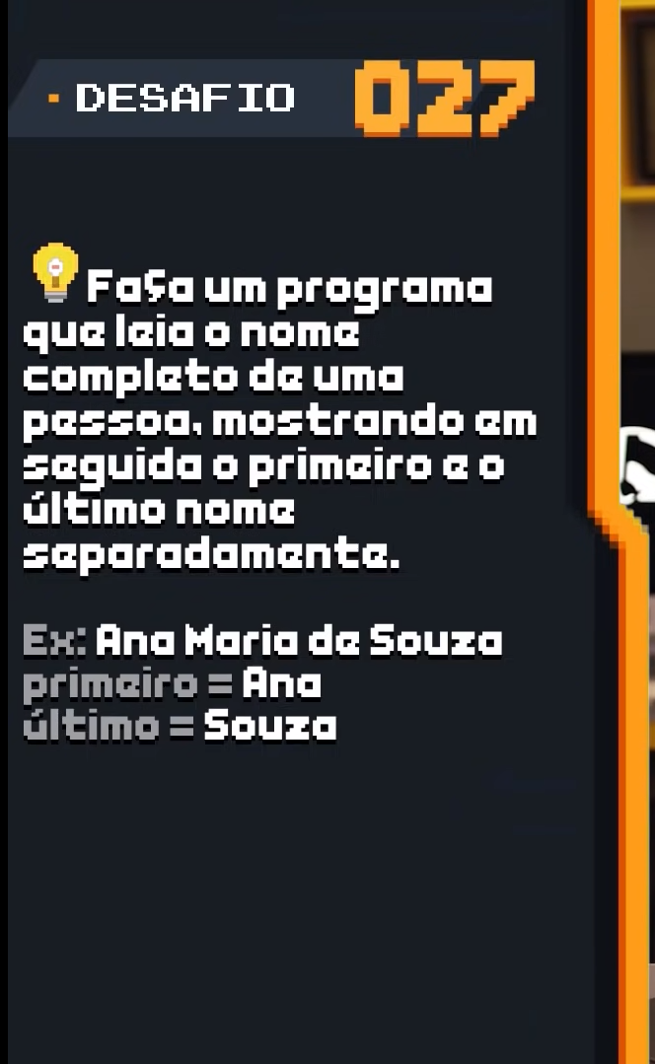

Slide 7
IF e ELSE

Slide 8
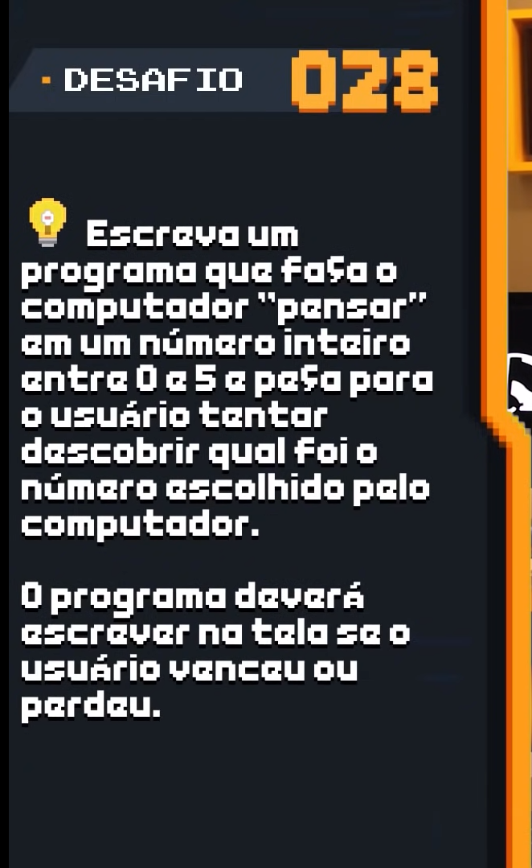

Slide 9
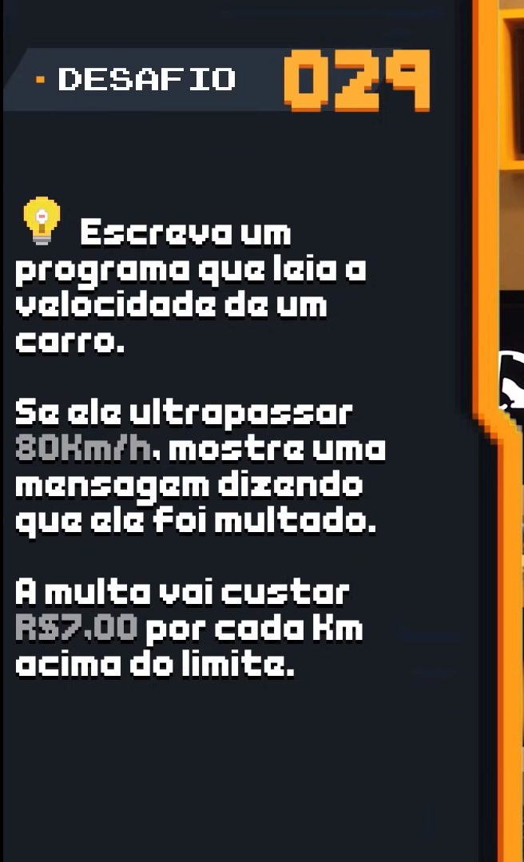

Slide 10
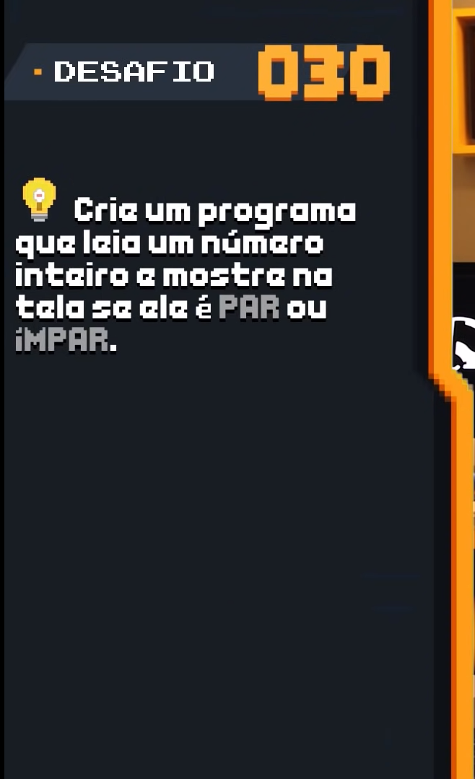

Slide 11
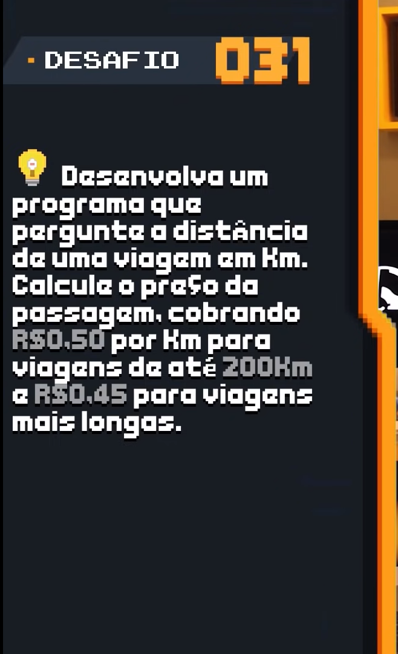

Slide 12
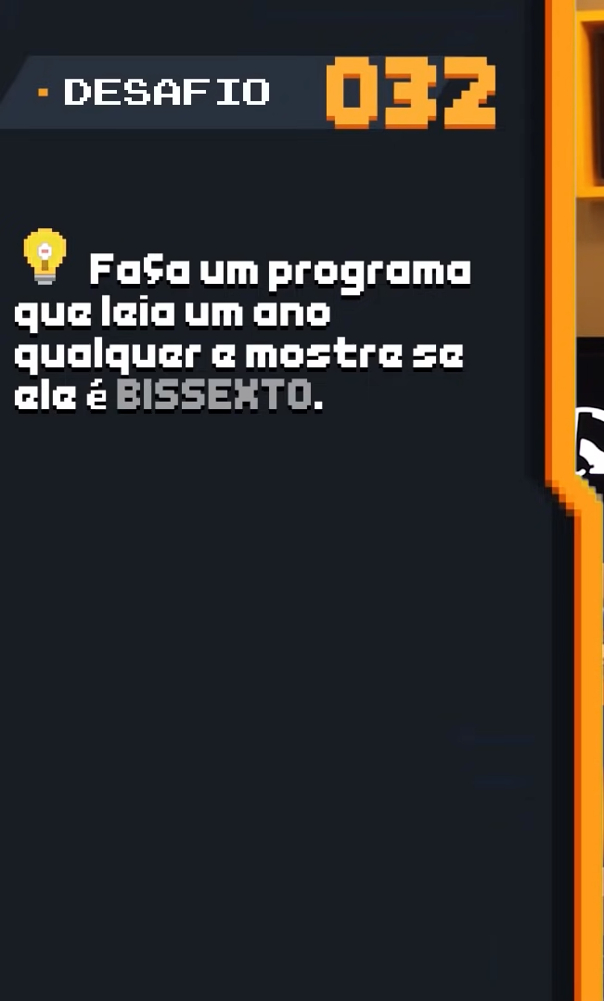

Slide 13
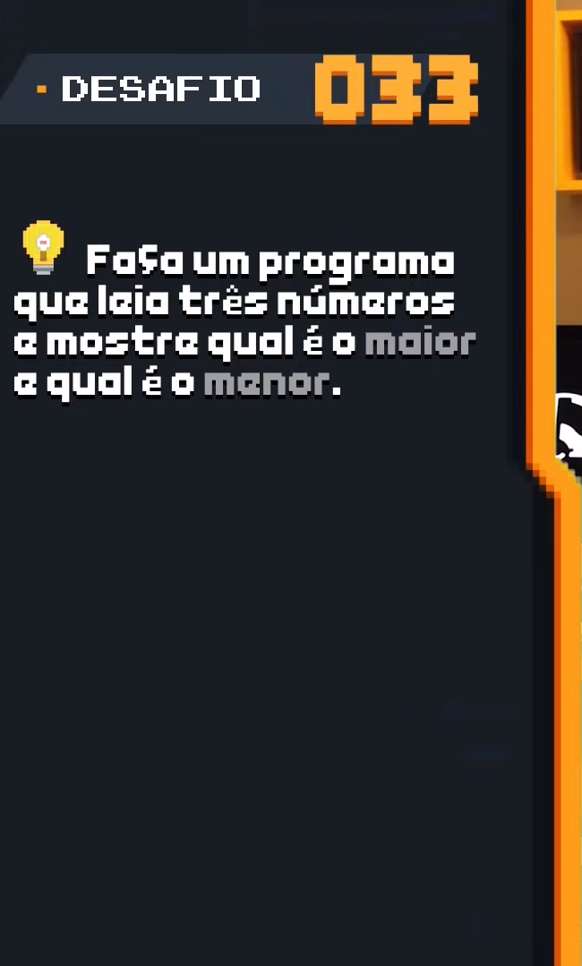

Slide 14
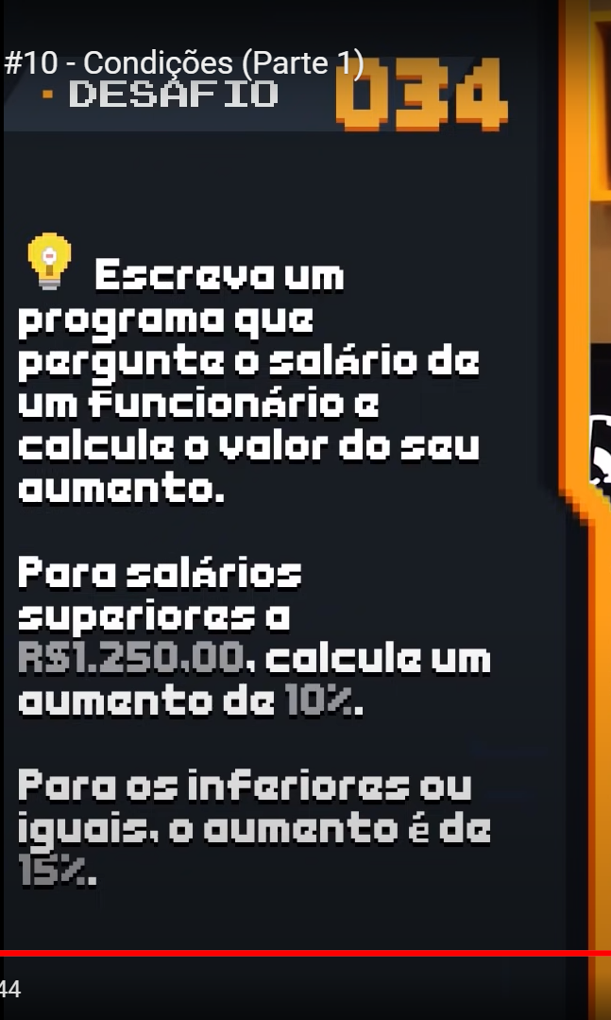

Slide 15
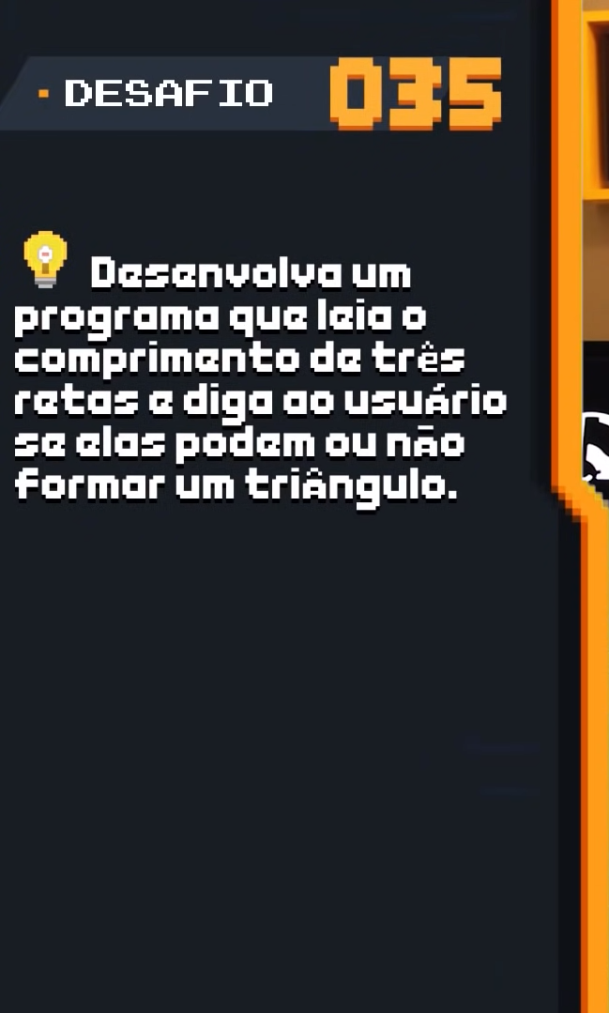

Slide 16
IF e ELIF

Slide 17
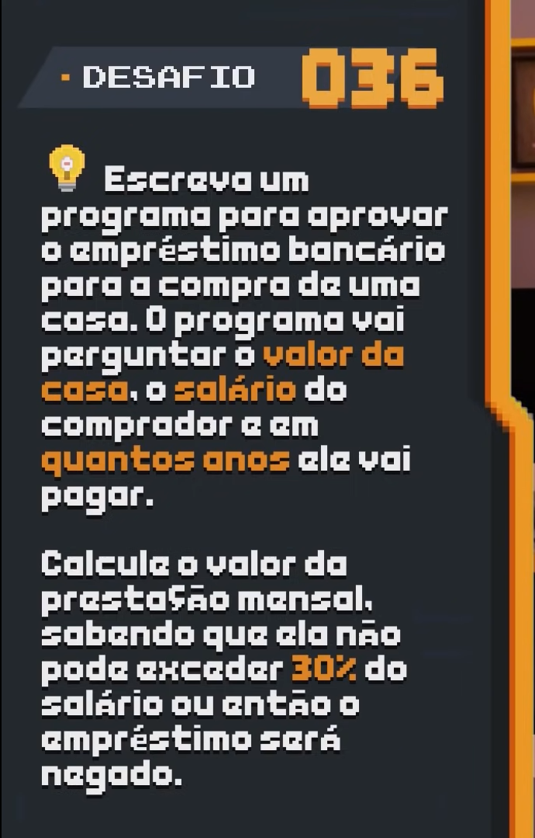

Slide 18
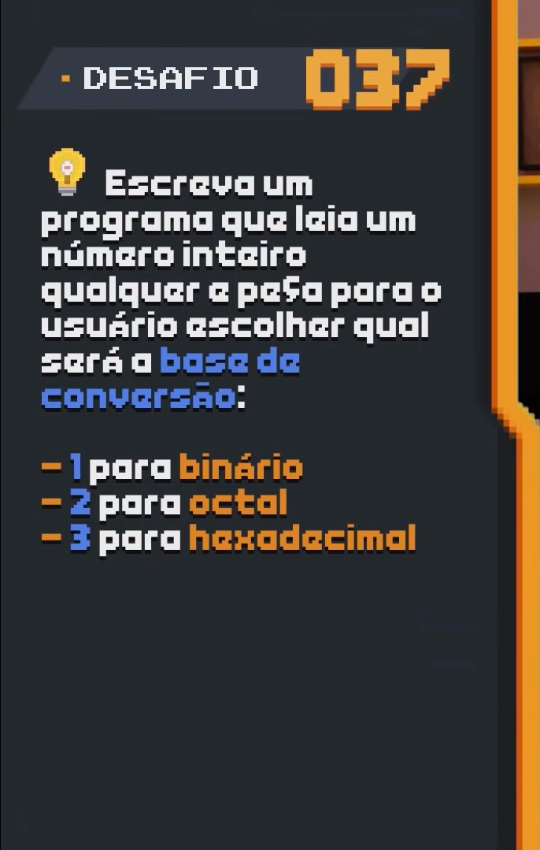

Slide 19
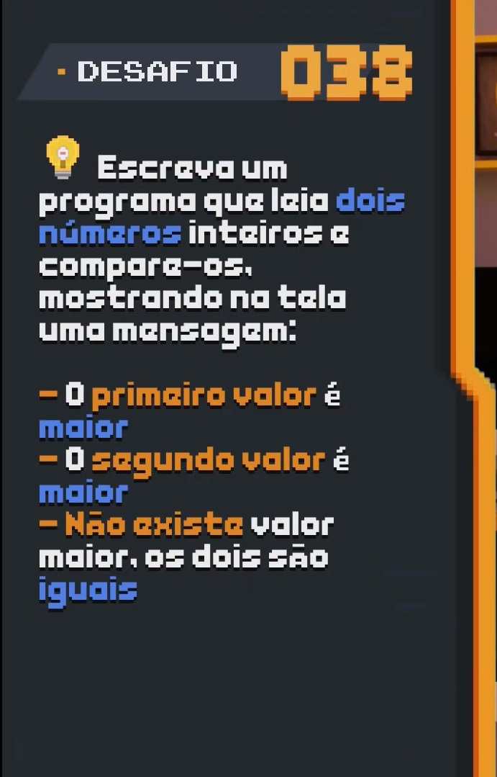

Slide 20
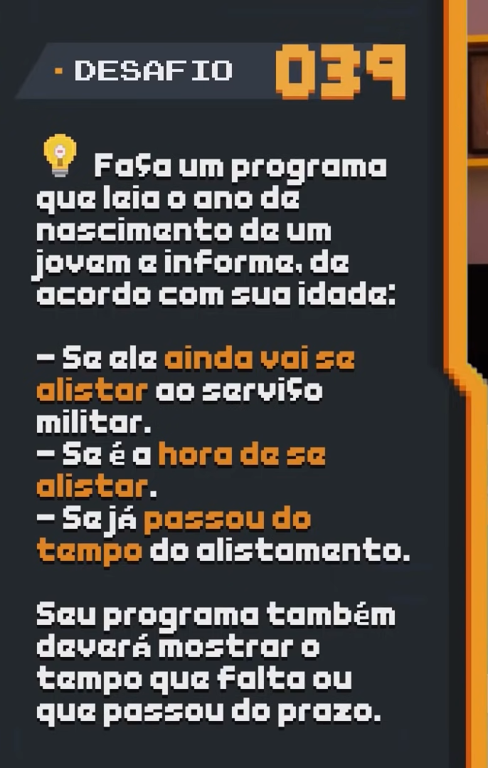

Slide 21
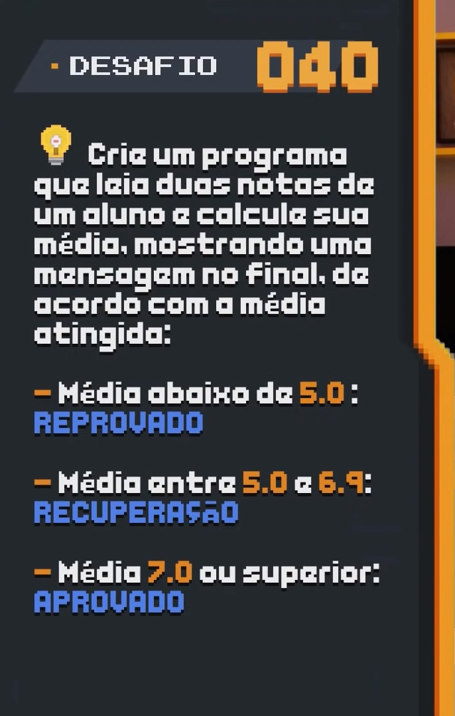

Slide 22
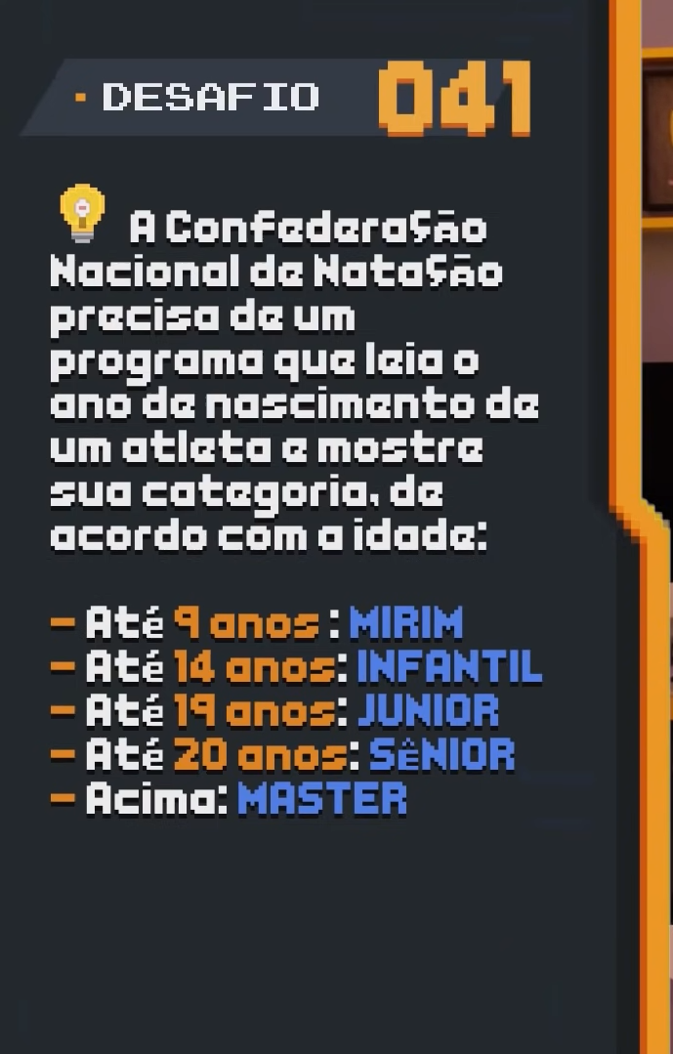

Slide 23
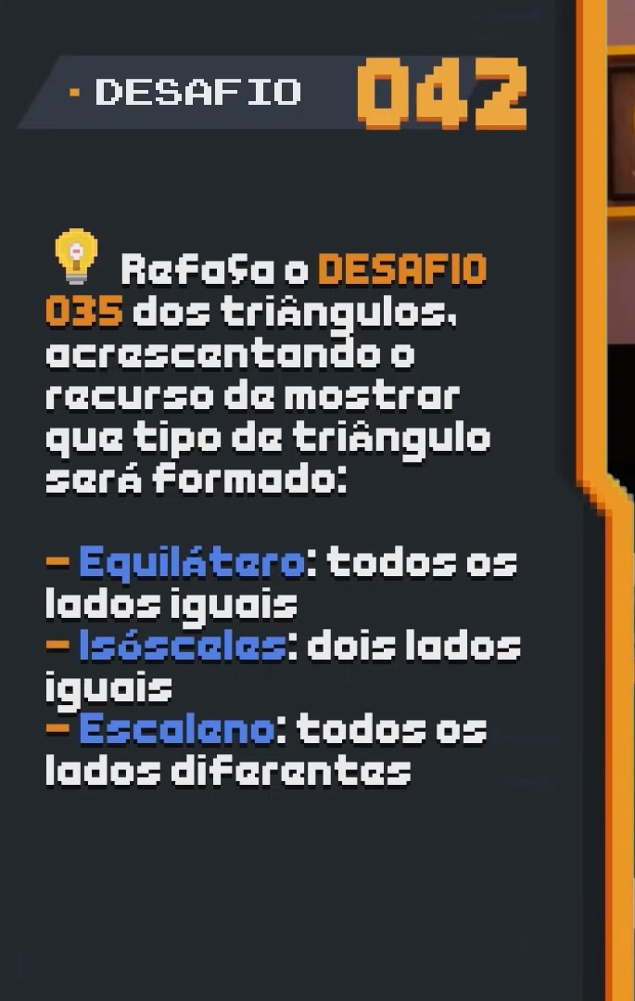

Slide 24
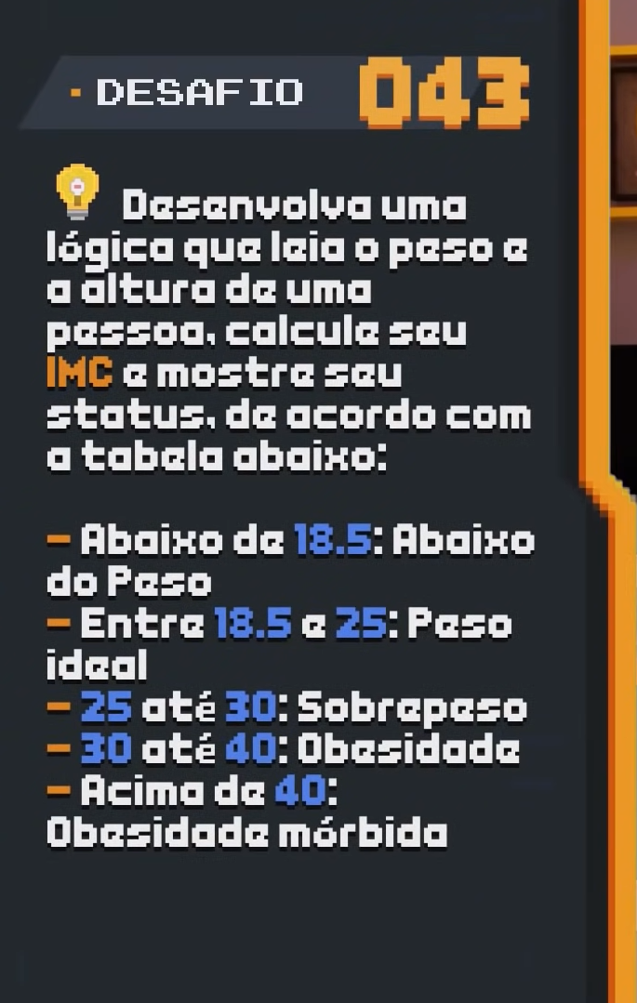

Slide 25
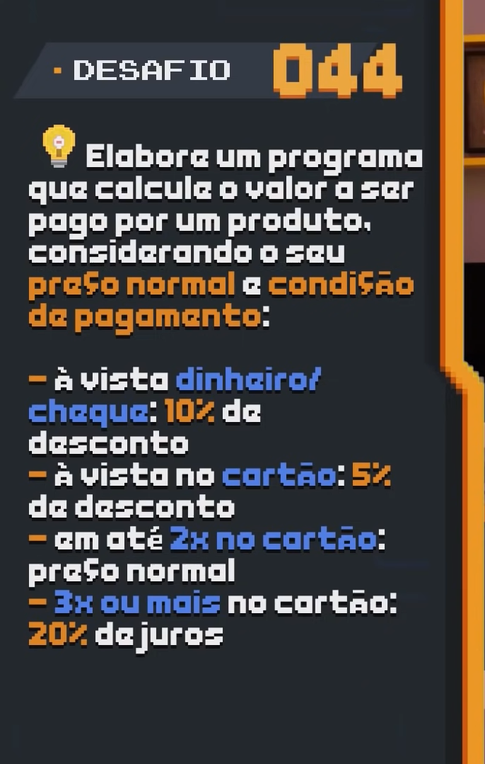

Slide 26
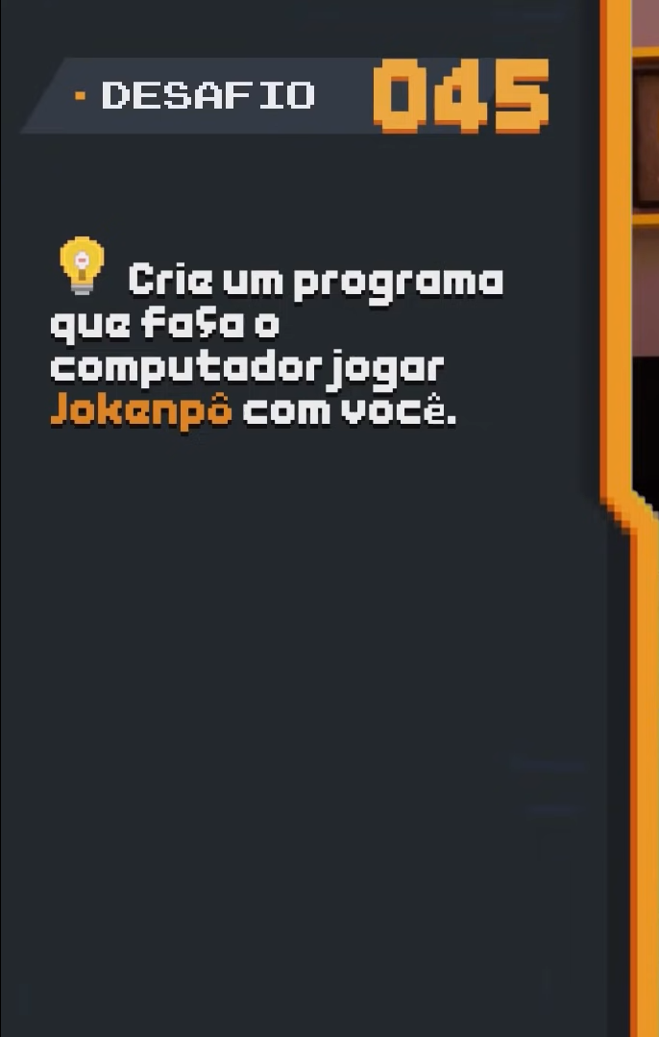

Slide 27
FOR

Slide 28
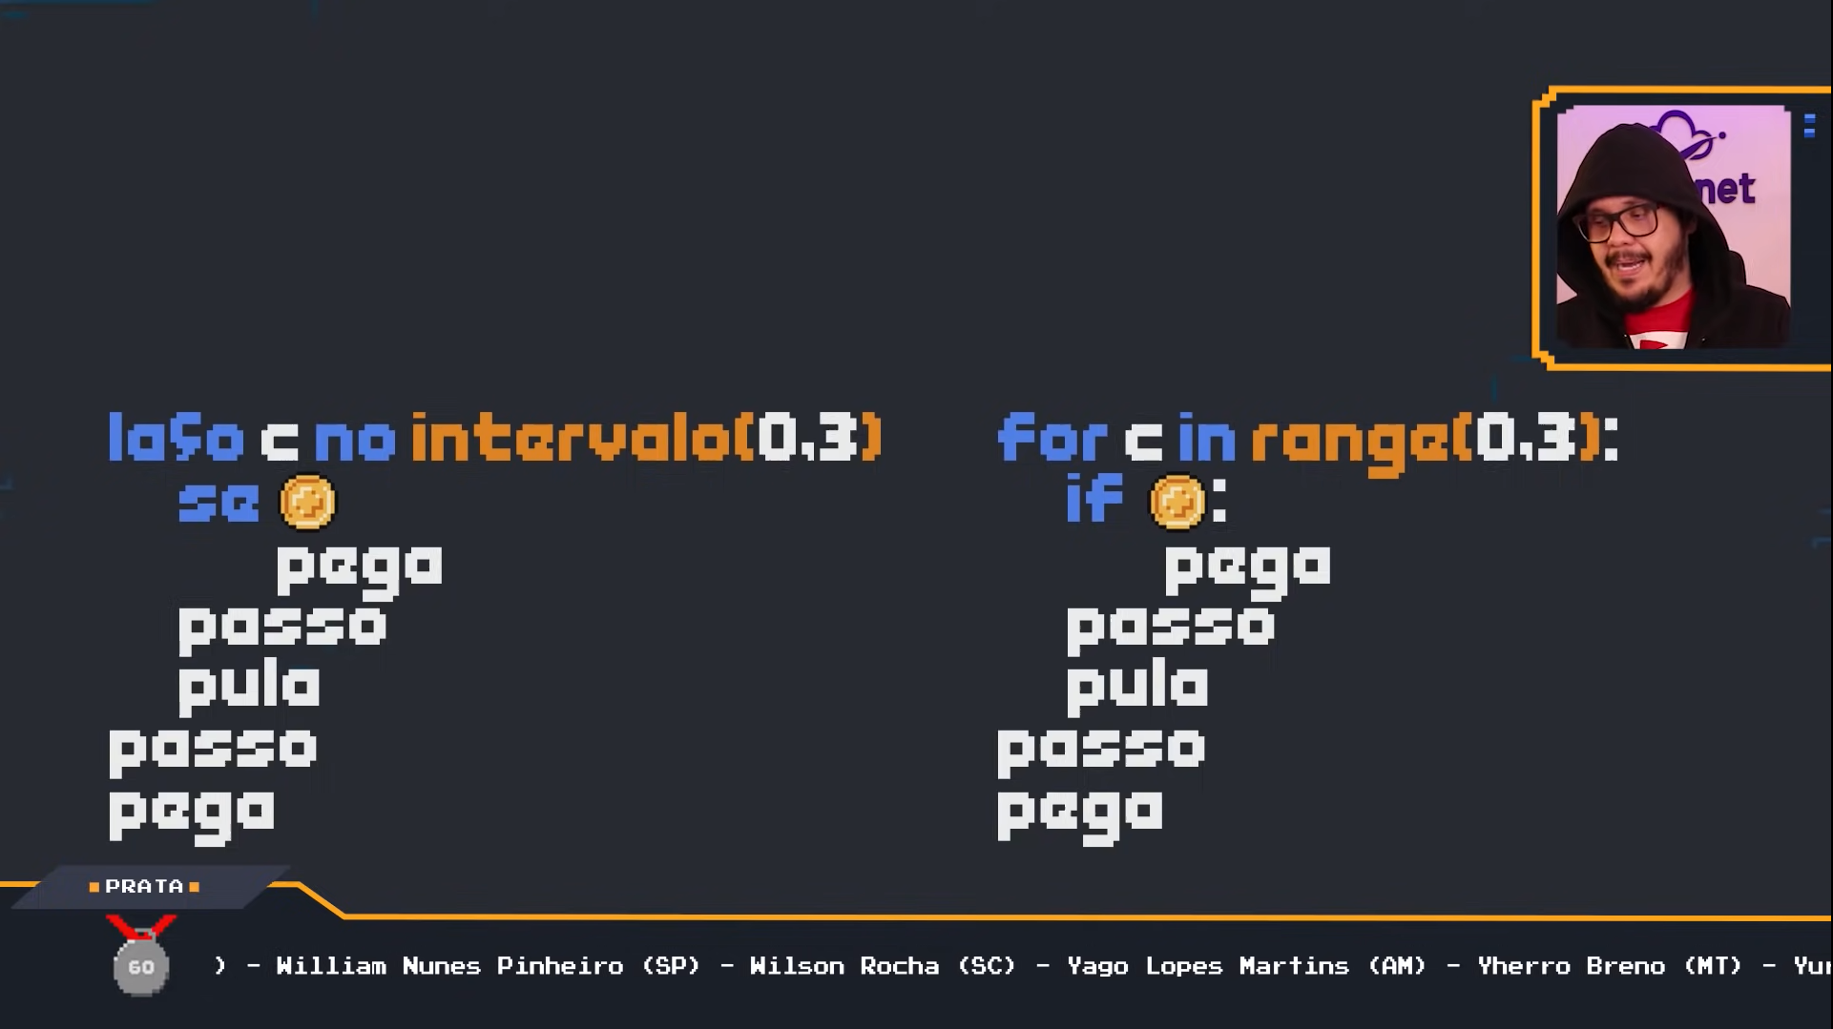

Slide 29
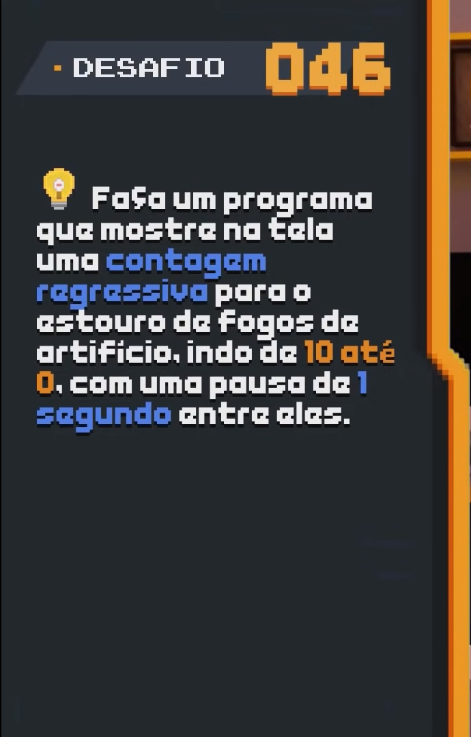

Slide 30
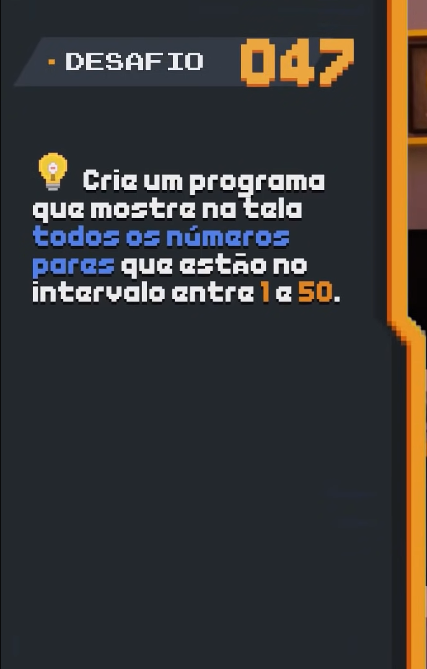

Slide 31
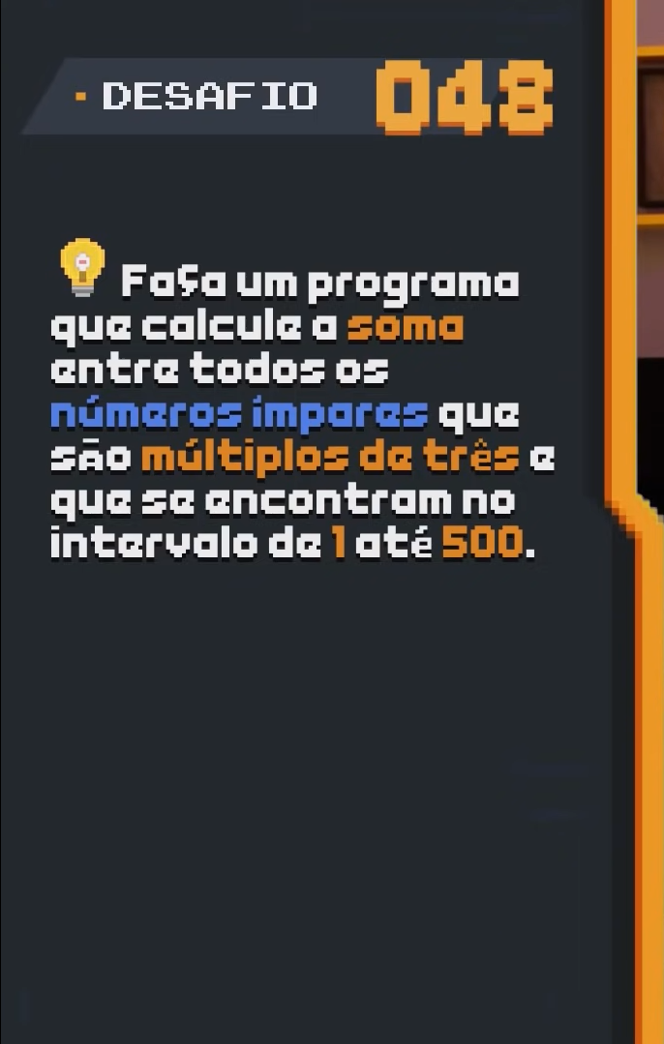

Slide 32
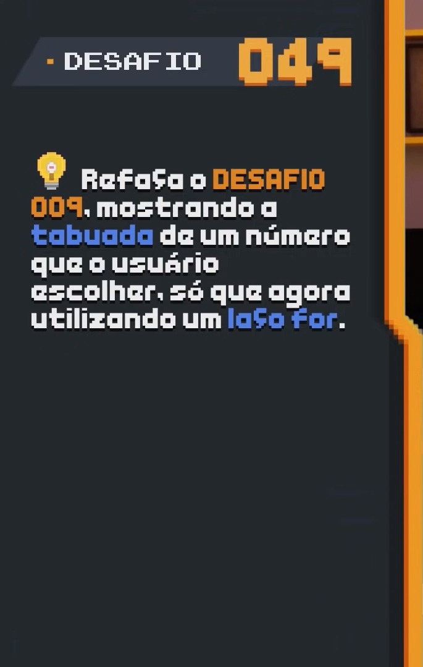

Slide 33
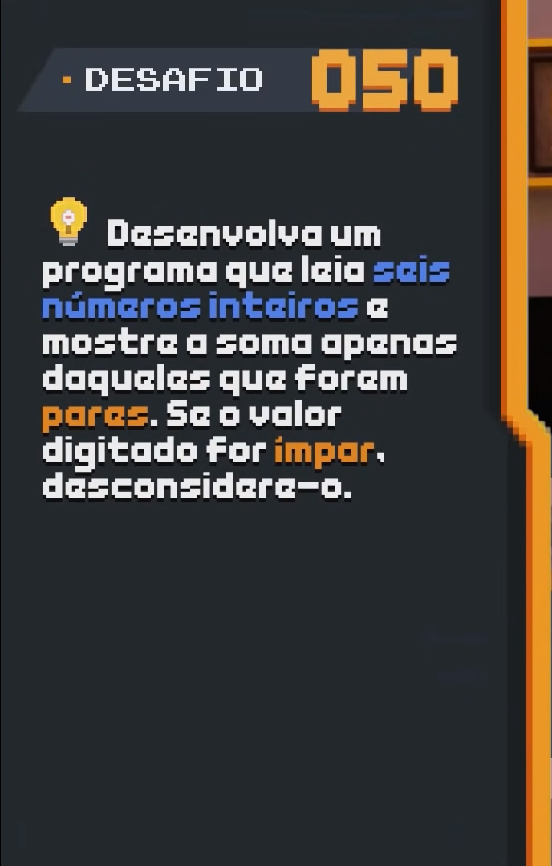

Slide 34
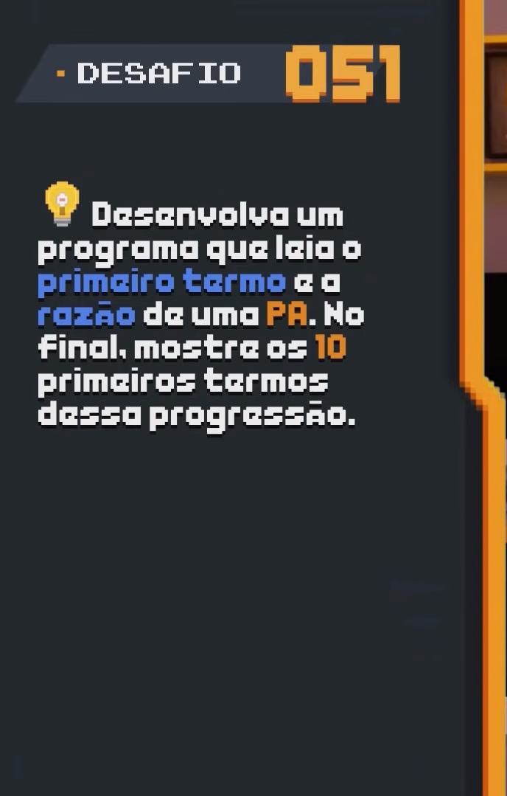

Slide 35
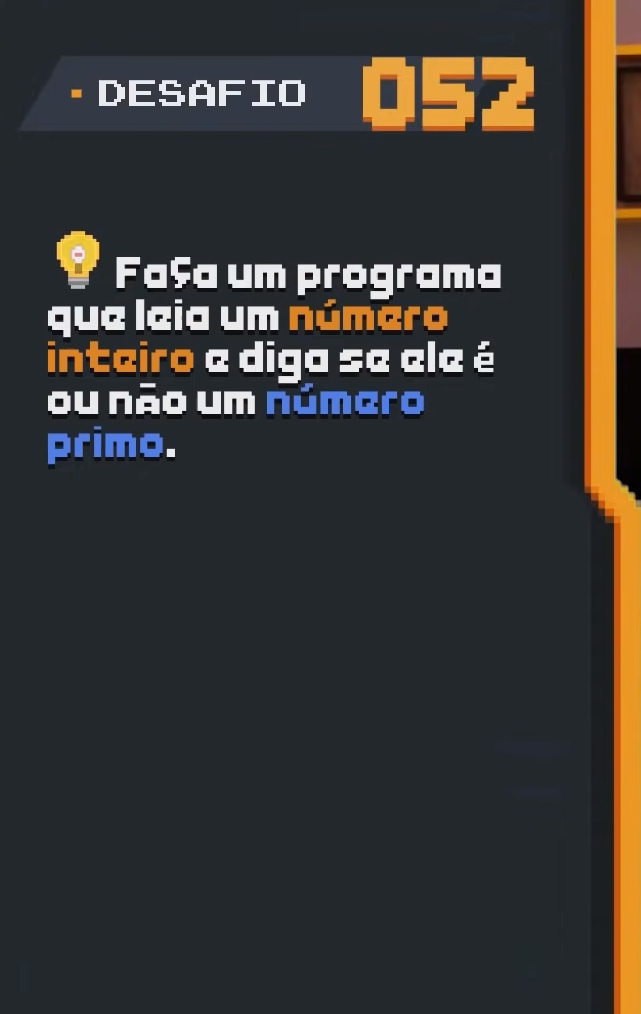

Slide 36
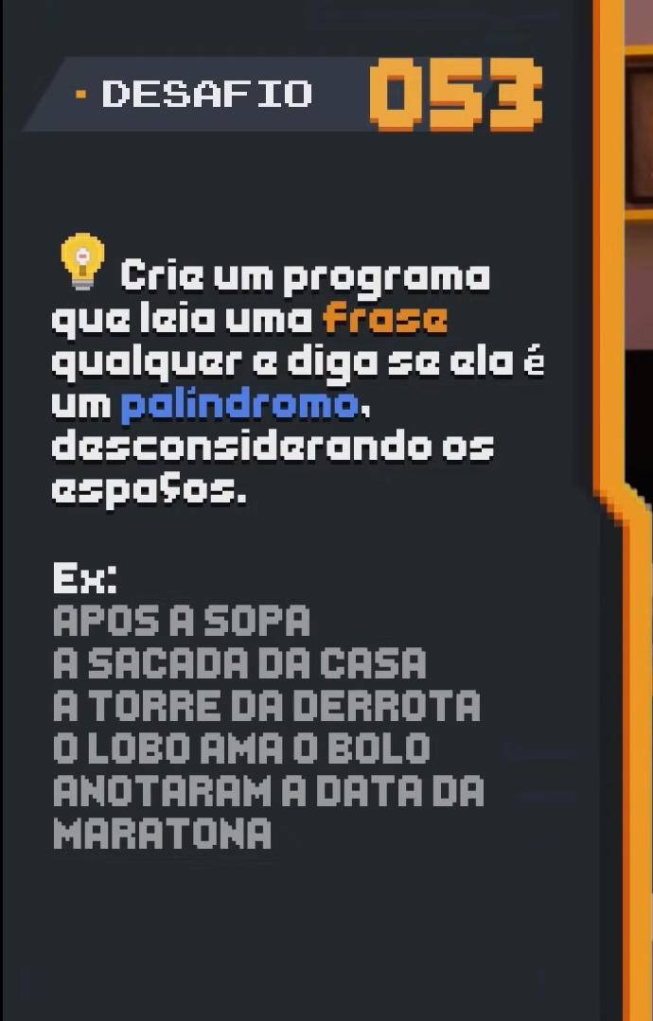

Slide 37
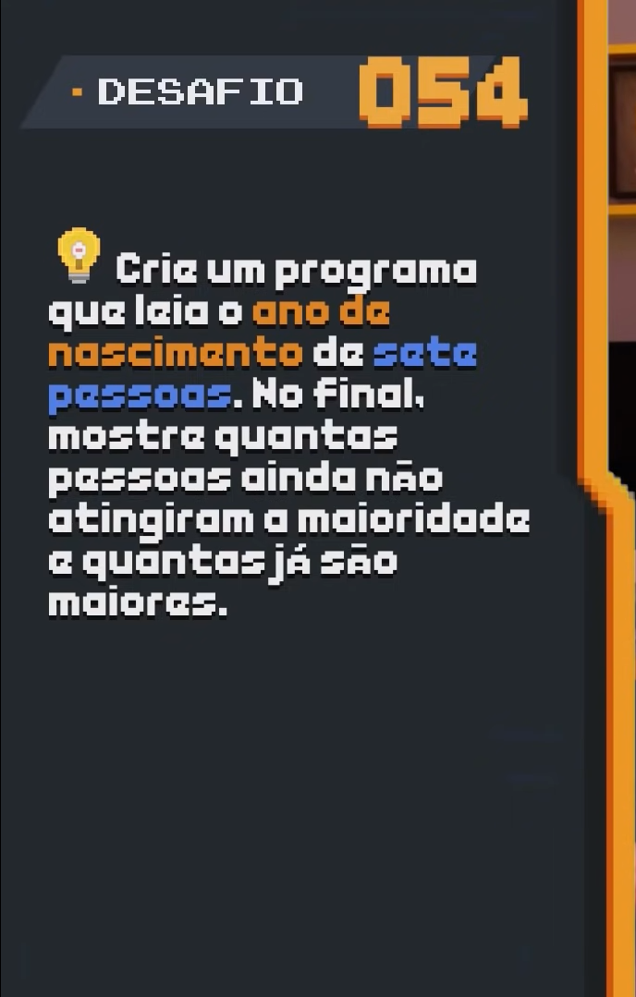

Slide 38
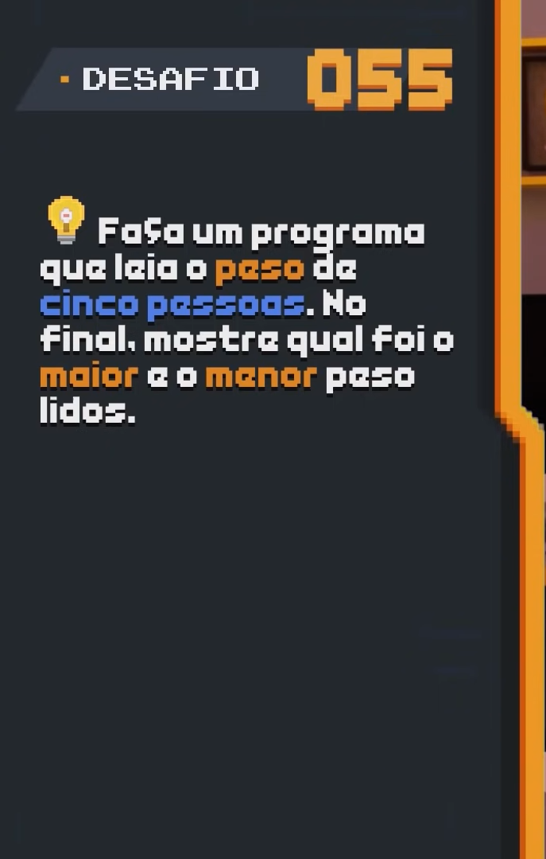

Slide 39
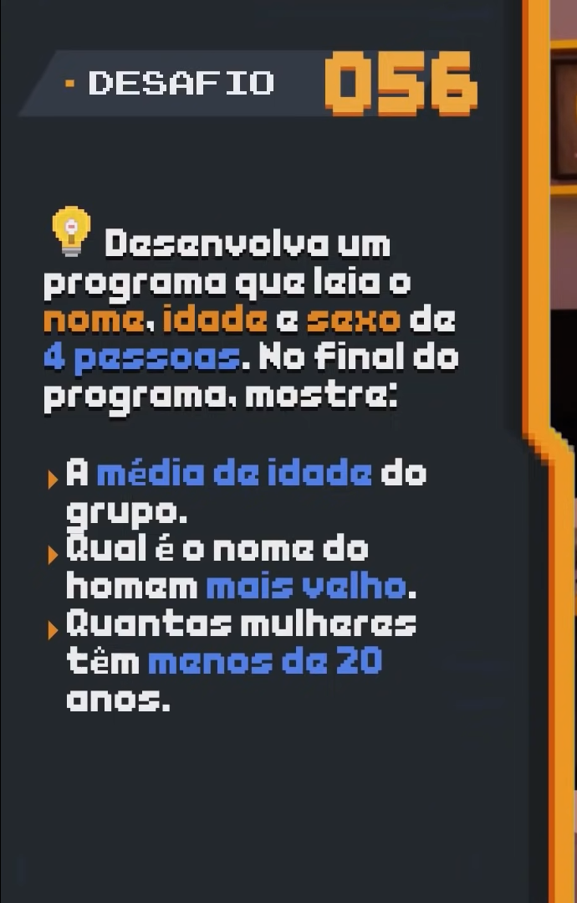

Slide 40
WHILE

Slide 41
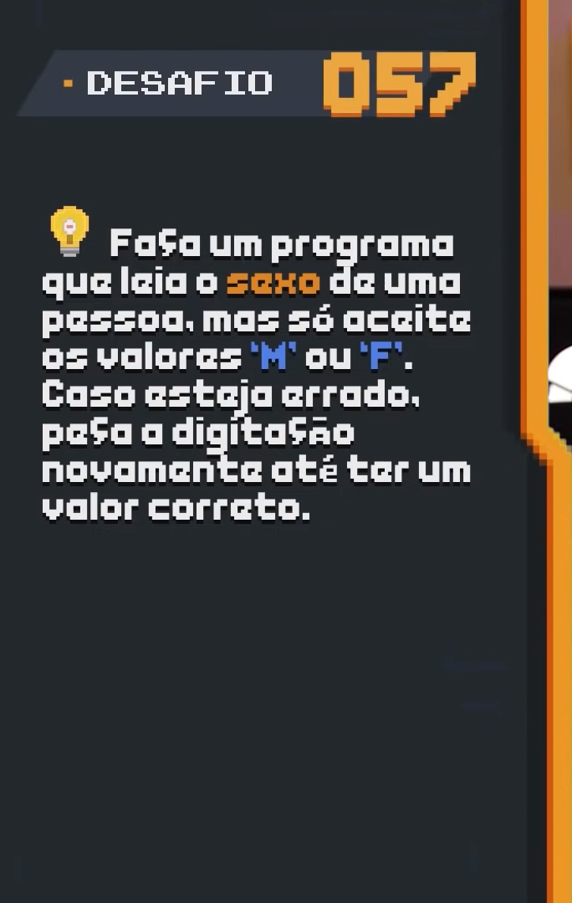

Slide 42
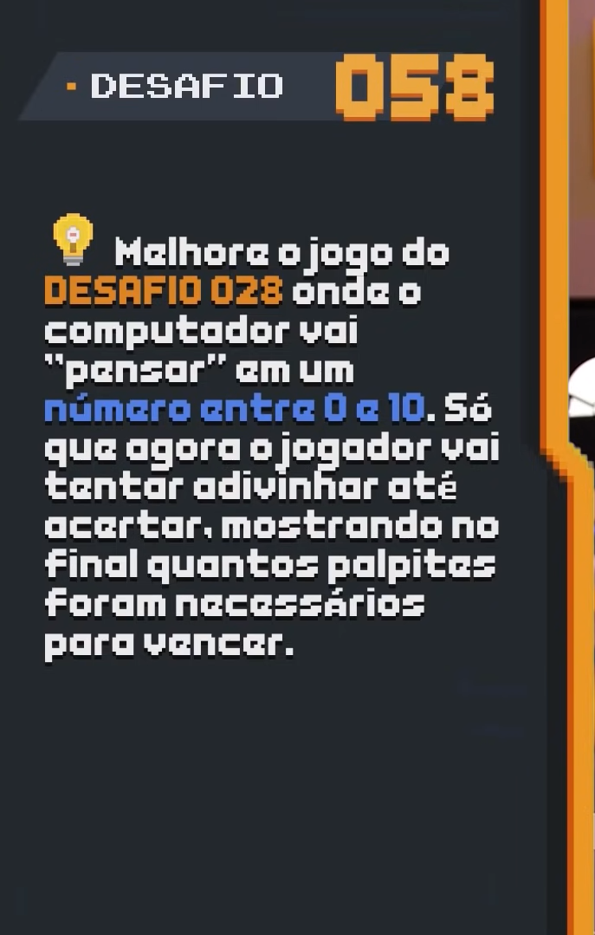

Slide 43
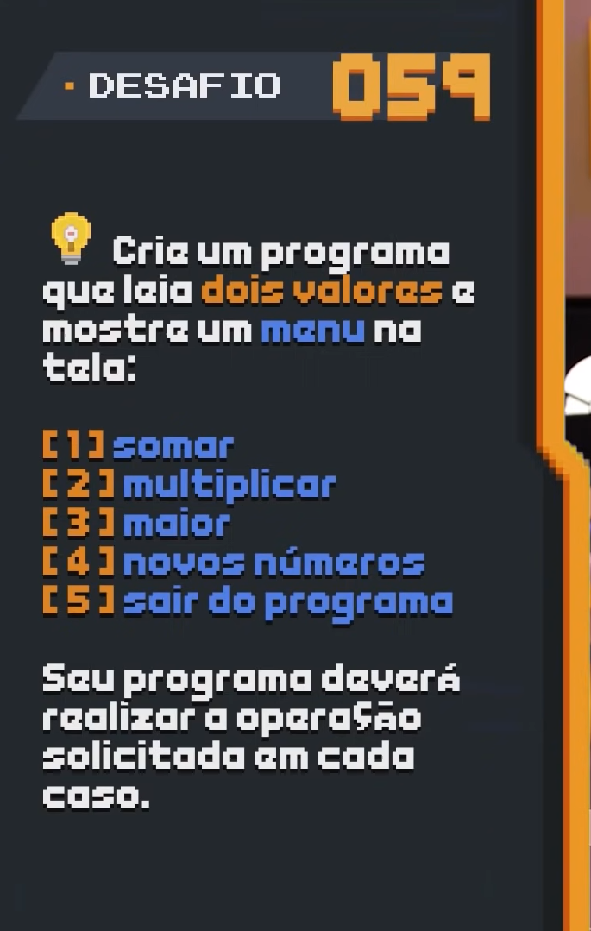

Slide 44
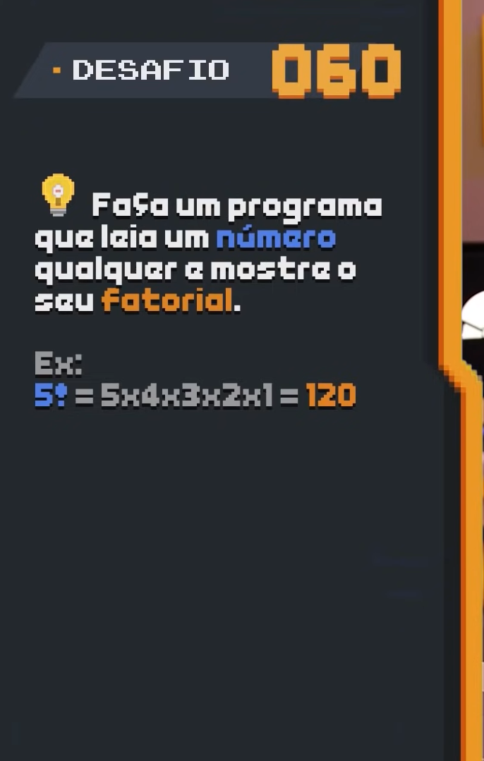

Slide 45
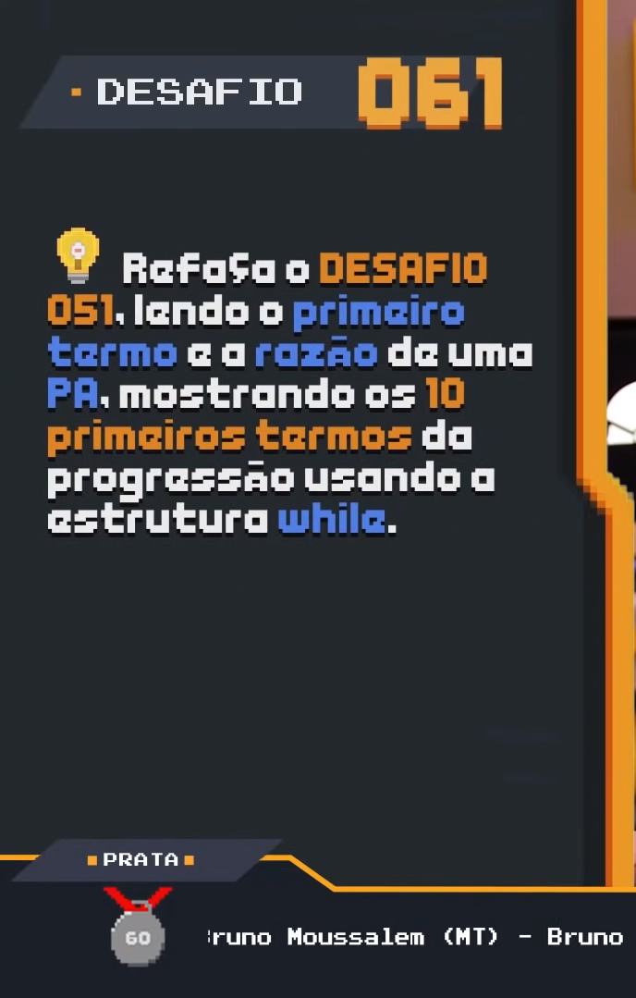

Slide 46
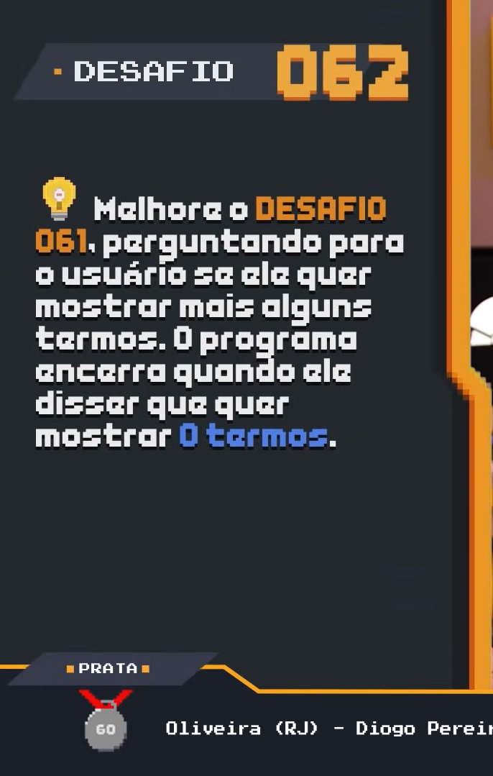

Slide 47
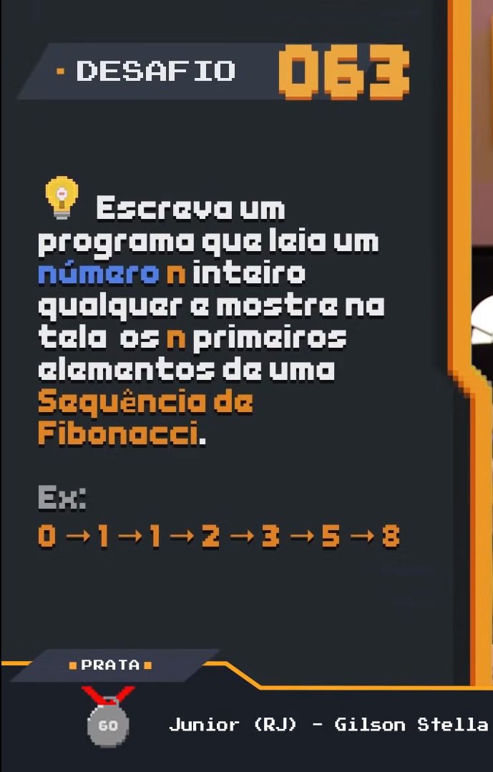

Slide 48
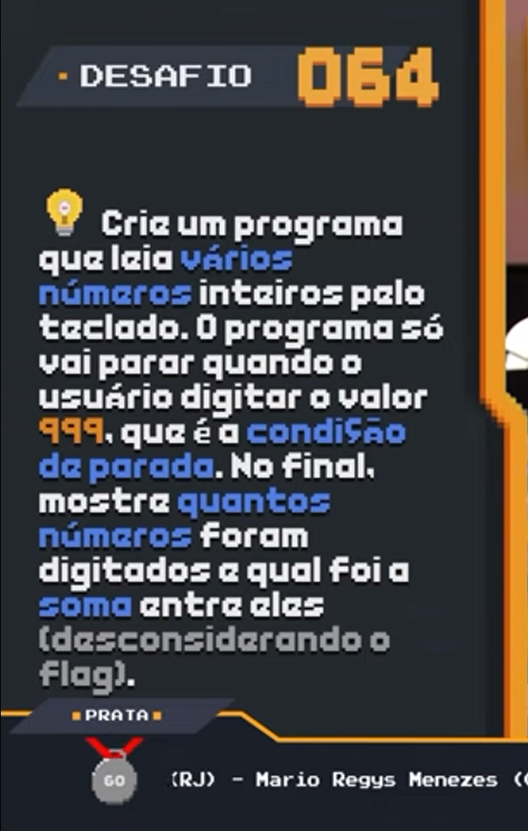

Slide 49
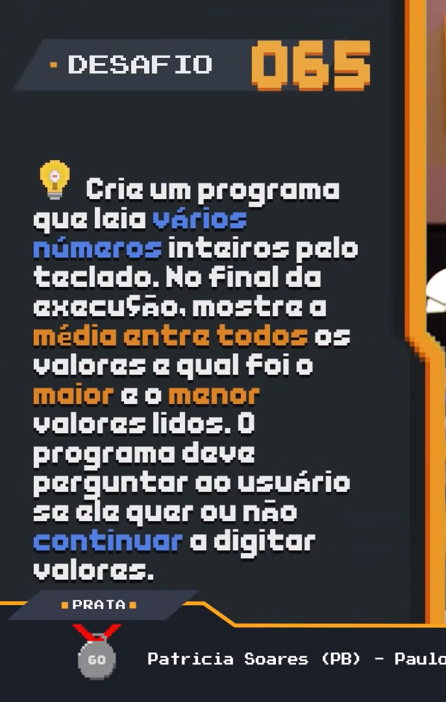

Slide 50
BREAK

Slide 51
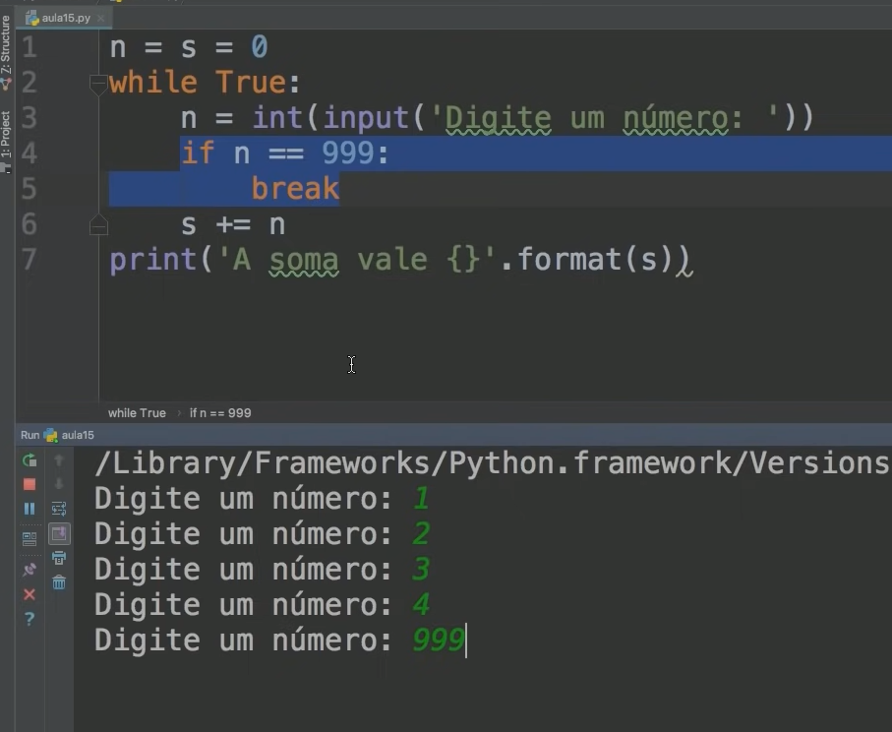

Slide 52
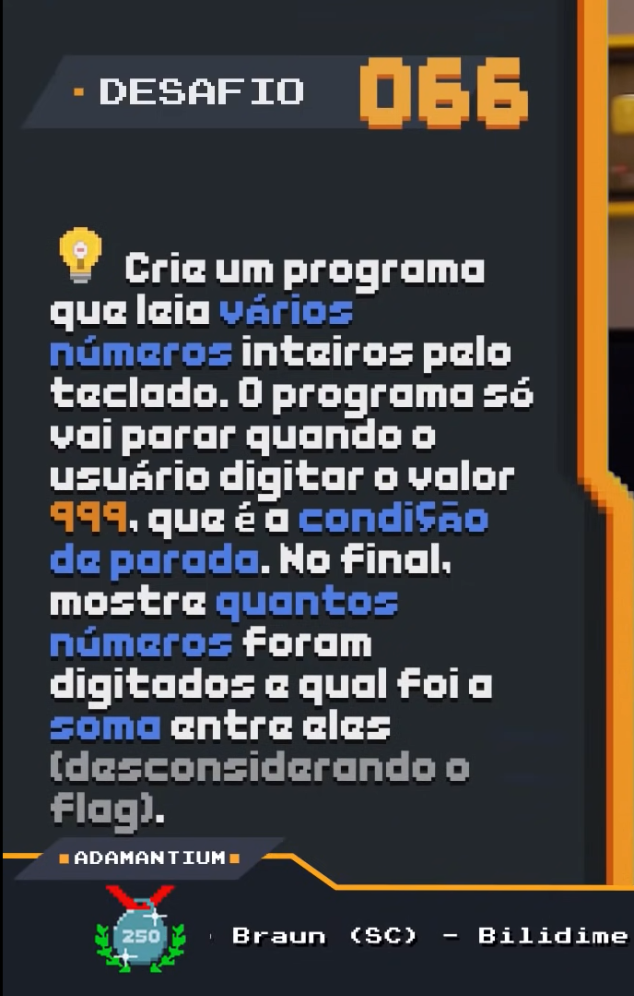

Slide 53
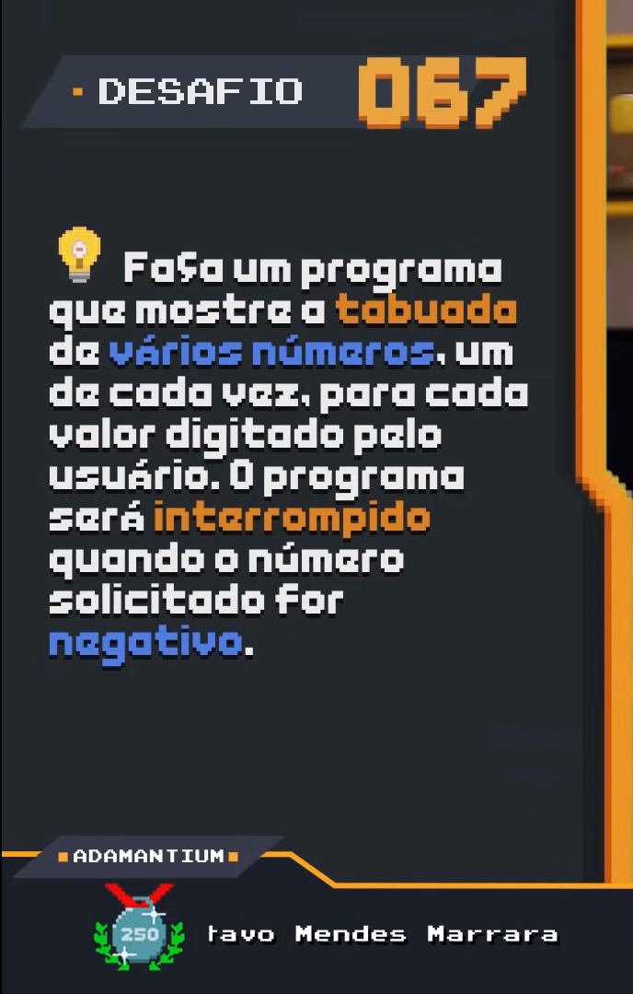

Slide 54
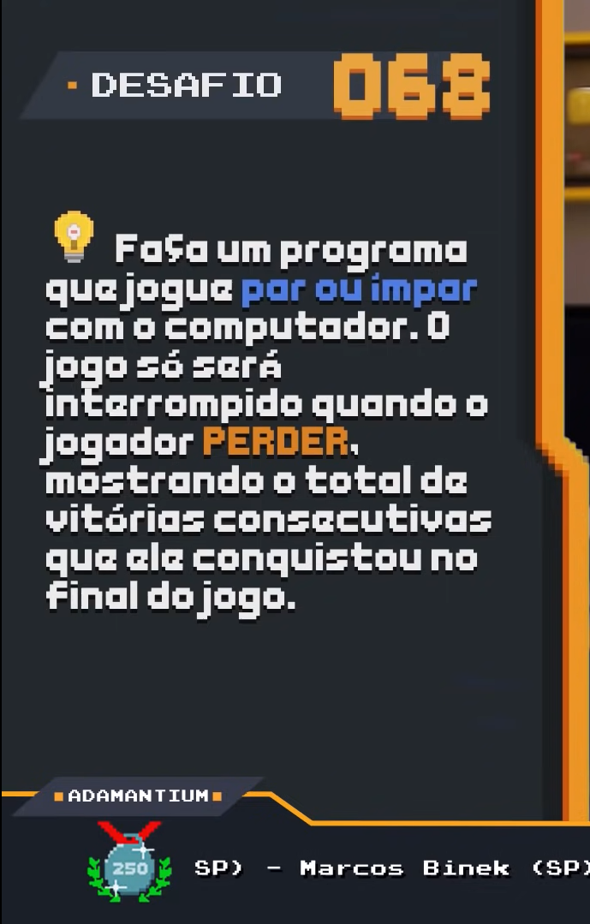

Slide 55
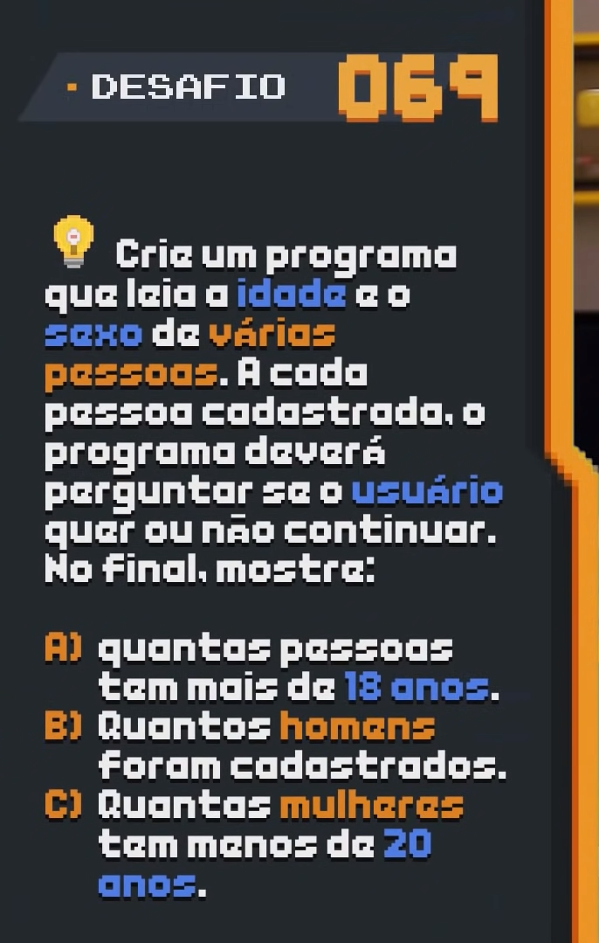

Slide 56


Slide 57


Slide 58
PYTHON
MUNDO 3

Slide 59


Slide 60


Slide 61


Slide 62


Slide 63


Slide 64


Slide 65


Slide 66


Slide 67


Slide 68
LISTAS-1

Slide 69


Slide 70


Slide 71


Slide 72


Slide 73


Slide 74


Slide 75


Slide 76
LISTAS-2

Slide 77



Slide 78



Slide 79



Slide 80



Slide 81



Slide 82



Slide 83



Slide 84
DICIONARIOS

Slide 85


Slide 86


Slide 87


Slide 88



Slide 89



Slide 90



Slide 91
FUNÇÕES
Parte 1

Slide 92


Slide 93


Slide 94


Slide 95


Slide 96


Slide 97
Parte 2
FUNÇÕES

Slide 98


Slide 99


Slide 100


Slide 101


Slide 102


Slide 103


Slide 104
MODULARIZAÇÃO

Slide 105


Slide 106


Slide 107


Slide 108


Slide 109


Slide 110


Slide 111
TRATAMENTO DE ERROS

Slide 112


Slide 113


Slide 114


Slide 115


